Slide 1


GeneChain
Powered by Candy

Slide 2
Assessing Global Health: The Scope of Disease and Injury
Studiul GBD evaluează efectul a 369 de boli în 204 țări și teritorii.
Mai mult de 50% dintre pacienți se confruntă cu opțiuni de tratament limitate sau inaccesibile pentru bolile genetice.

Slide 3

Aplicaţia GeneChain abordează ambele probleme oferind cercetătorilor o tehnologie ușor de utilizat pentru a găsi rapid noi utilizări pentru medicamentele aprobate, economisind timp și bani în timp ce face descoperiri care altfel ar putea fi ratate.

Slide 4
Backed
by Science
Toate informațiile furnizate sunt validate științific și provin din baza de date KEGG — o sursă de încredere, dezvoltată și perfecționată de cercetători de-a lungul anilor.
*https://rest.kegg.jp/get/path:hsa00982
https://rest.kegg.jp/link/pathway/hsa:7157
https://rest.kegg.jp/get/hsa:672

Slide 5

Faster Data Access
Aplicația noastră include o funcție de memorie cache, care permite o recuperare mai rapidă a datelor prin stocarea informațiilor accesate frecvent pentru un acces mai eficient.

Slide 6
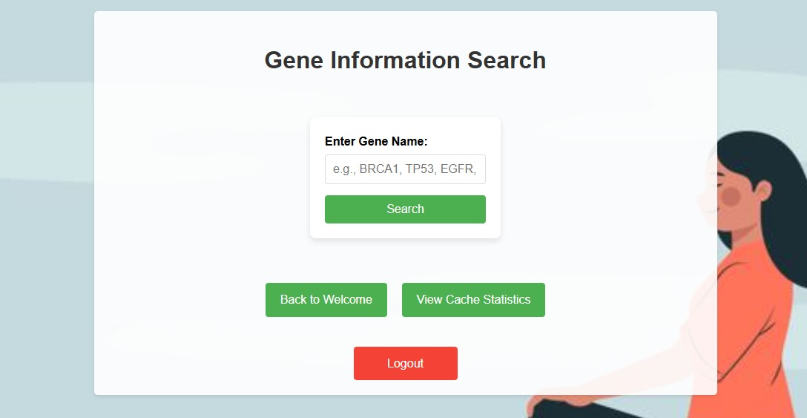
Începeți prin a introduce numele oricărei gene în interfața noastră intuitivă

Slide 7
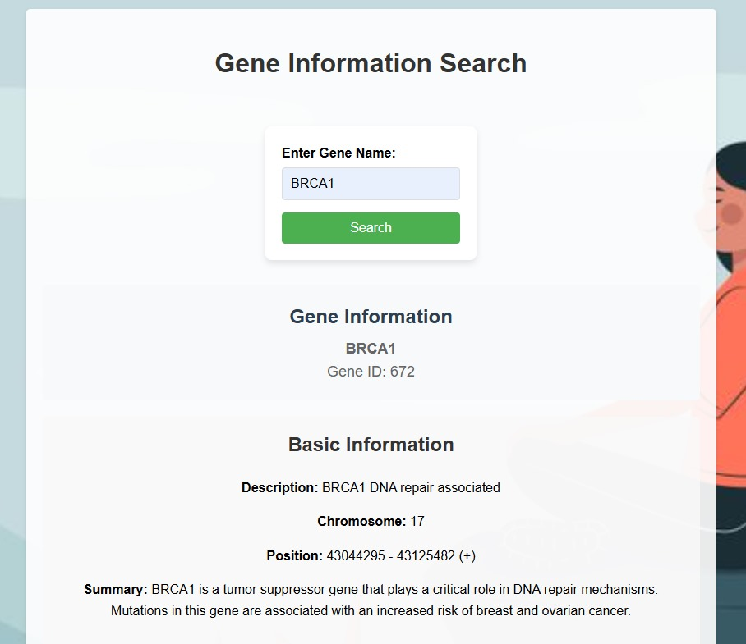
Obțineți un rezumat ușor de înțeles al genei

Slide 8
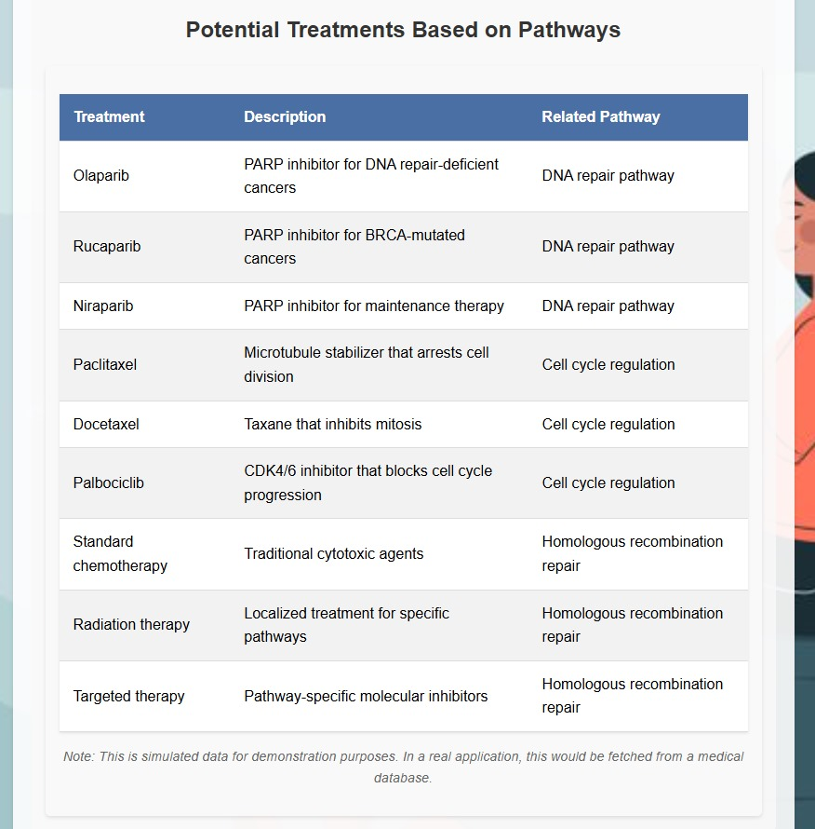
Descoperiți tratamente potențiale bazate pe căi genetice similare

Slide 9
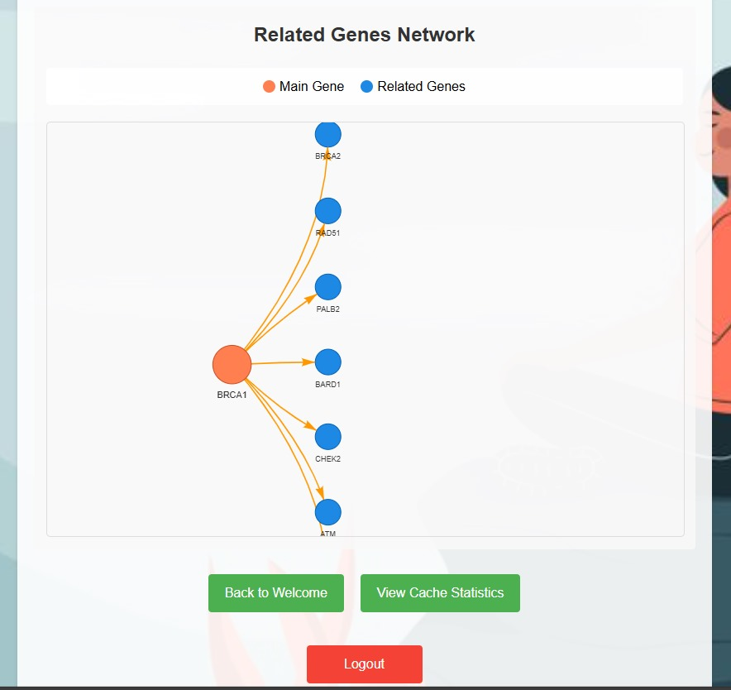
Explorați genele asociate printr-un grafic interactiv

Slide 10
Targeted market
Parteneriate cu facultăți de medicină în scopuri educaționale
Parteneriate planificate cu instituții medicale private sau publice pentru cercetare medicală

Slide 11
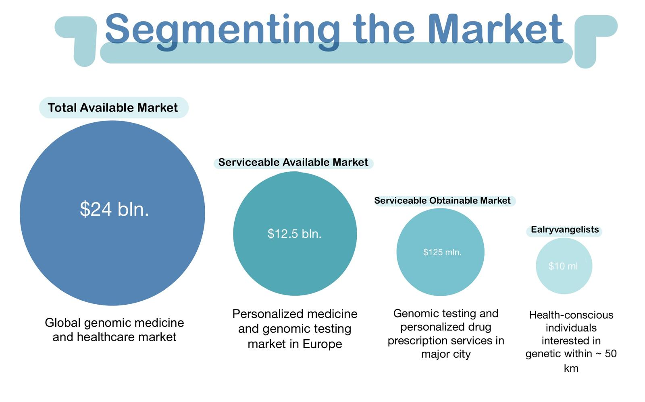

Slide 12
Business plan
În viitor, plănuim să introducem un model de abonament, oferind clienților acces la informații detaliate despre tratamente, pentru o taxă modestă de 0,99$ pentru studenți din cadrul facultăților și un preț pentru clinici, calculat în funcție de numărul de accesări.

Slide 13

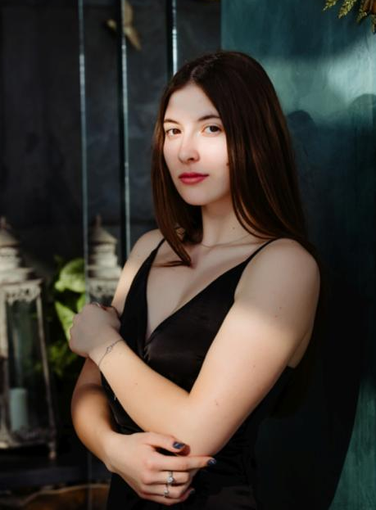




Thank you!
Botoş Mădălina
Creţu Beatrice
Luşca Vlad
Coţa Sara
Avram Oana

